Slide 1
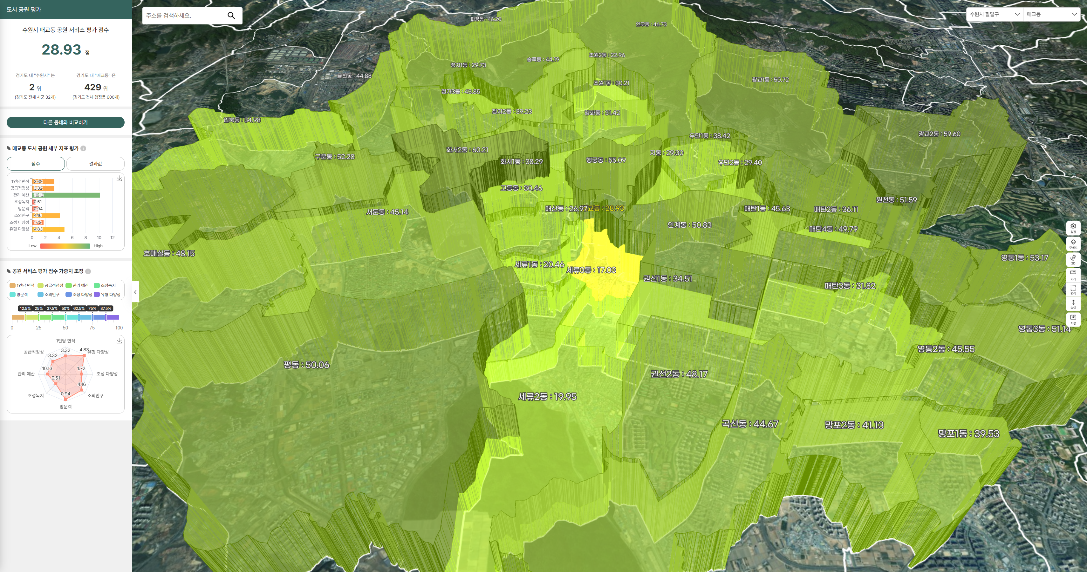
표지그래픽
오픈랩에 첫 화면에서 보여 지는 그림
경기도 공원서비스는 누구에게나 공평한가?
경기도 31개 시군, 600개 행정동 공원서비스 현황에 대한 8개 지표 평가 결과

Slide 2
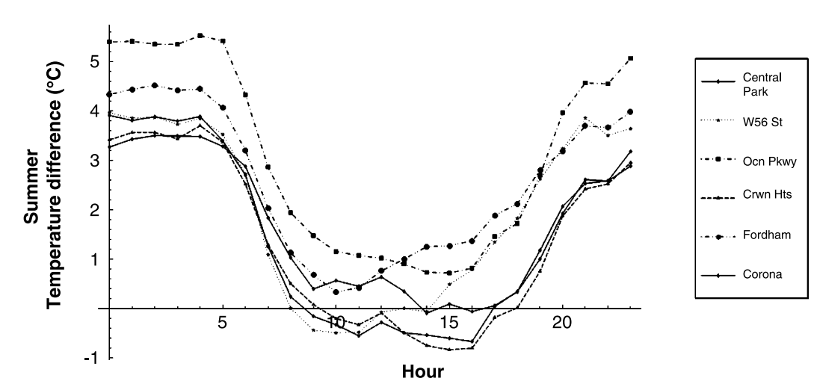
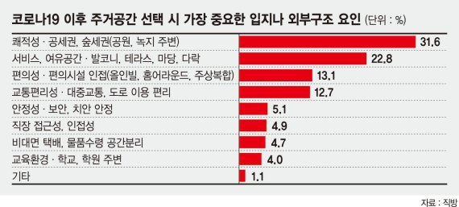
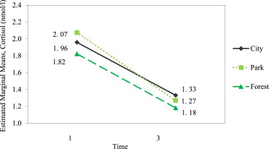
경기도 공원서비스는 누구나에게 공평한가?
고정밀 데이터를 활용하여 조성완료된 4,120개 경기도 도시공원에 대해 8개 지표로 평가한 결과
개요
제작배경
도시공원의 다양한 가치가 중요하게 인식되면서 공원서비스 형평성있는 공급과 관리에 대한 사회적 요구가 높음
공원서비스는 도시 환경의 질을 개선하고 다차원적 효과를 통해 도시의 지속가능성을 높이는 핵심 자산으로 평가되고 있습니다.
환경적으로는 기후위기 대응, 열섬현상 완화, 미세먼지 저감 등 환경적 측면에서의 혜택이 크게 주목받고 있습니다.
경제적으로는 지역 내 상권 활성화, 부동산 가치 상승 등의 긍정적인 파급효과를 만들어냅니다.
사회적으로는 여가·문화 향유 기회 제공, 공동체 의식 강화 등과 같은 가치를 통해 주민의 정신적·신체적 건강을 증진시키고 있습니다.
환경적 가치
경제적 가치
사회적 가치
뉴욕 센트럴 파크의 열섬 완화 효과
도시 숲의 부동산 가치
공원과 숲에서의 보행 후 코르티솔 감소
Gaffin et al., 2008
Tyrväinen et al., 2014
기후변화 적응 및 저감
지속가능한 환경 제공
도시 숲을 통한 공기정화
녹지공간을 이용한 보행과 활동 제공
공원 인근지역의 부동산 가치 상승
공원 인근 상업용 부동산 가치 상승
지역 만족도 상승
민간 투자 및 사업 유치지역 가치 상승
신체활동 증가로 신체·정신적 건강증진
어린이의 신체 및 인지 발달 영향
지역 문화생활 공간 제공
시민에게 경험적, 경관적 요소 제공

Slide 3
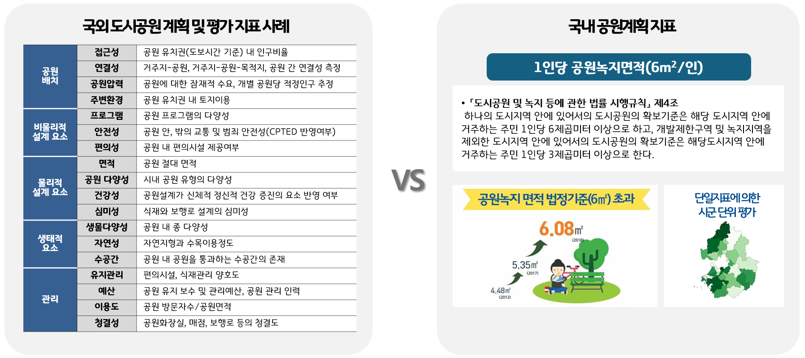
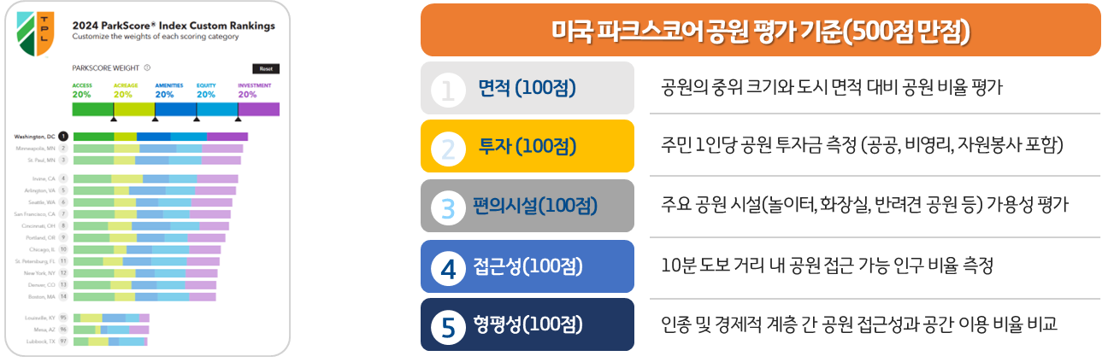
국내 도시공원 평가는 대부분 공원녹지 면적을 기반으로 하고 있어 공원서비스의 다양한 가치를 반영한 평가가 불가능함
국내의 도시공원 평가는 주로 1인당 공원녹지 면적에 한정되어 다양한 서비스 가치를 반영하지 못하고 있는 반면, 국외에서는 접근성, 생태적 기능, 이용 만족도 등 다각적 지표를 활용하고 있습니다.
따라서 경기도 공원서비스의 질적 수준을 종합적으로 진단할 수 있도록 다양한 지표로 구성된 ‘경기 도시공원 서비스 평가 지표’를 개발할 필요가 있습니다.
미국에서는 공원서비스 향상을 위해 공원의 가치를 다양한 방법으로 평가하여 공개하고 있음
미국의 Park Score® 는 미국에서 인구가 가장 많은 100개 도시의 공원 시스템을 비교한 국가적 평가제도로 면적, 투자, 편의시설, 접근성, 형평성을 고려한 다양한 지표로 구성 되어있습니다.
국내 공원서비스도 모든 지역에서 균형 있게 제공될 수 있도록 평가 시스템을 구축하는 것이 필요합니다.

Slide 4
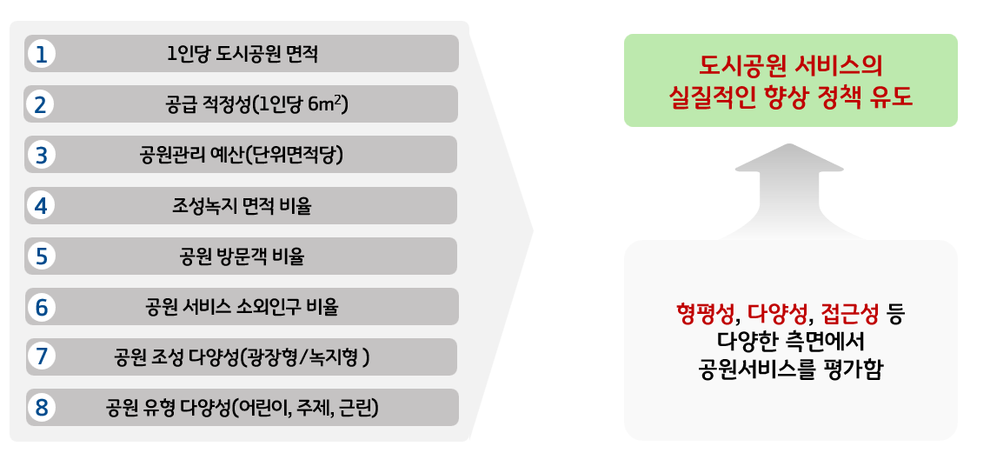
목적
경기도 공원서비스 공급의 양적, 질적 수준을 읍면동 단위에서 종합적으로 진단할 수 있는 다양한 지표 개발을 목적으로 함
국내의 도시공원 평가는 주로 1인당 공원녹지 면적에 한정되어 다양한 서비스 가치를 반영하지 못하고 있는 반면, 국외에서는 접근성, 생태적 기능, 이용 만족도 등 다각적 지표를 활용하고 있습니다.
따라서 경기도 공원서비스의 질적 수준을 종합적으로 진단할 수 있도록 다양한 지표로 구성된 ‘경기 도시공원 서비스 평가 지표’를 개발할 필요가 있습니다.
제작과정
지표설정
경기도 공원서비스 공급의 양적, 질적 수준을 읍면동 단위에서 종합적으로 진단할 수 있는 8개의 지표 개발
‘경기 도시공원 서비스 평가’ 는 공간적·재정적·인구사회적 요인을 반영한 8개의 지표로 구성
각 지표는 평가 공식을 통해 얻어진 raw 값에 로그화(log transformation) → 정규화 (0~1) → 100점 점수화를 함

Slide 5
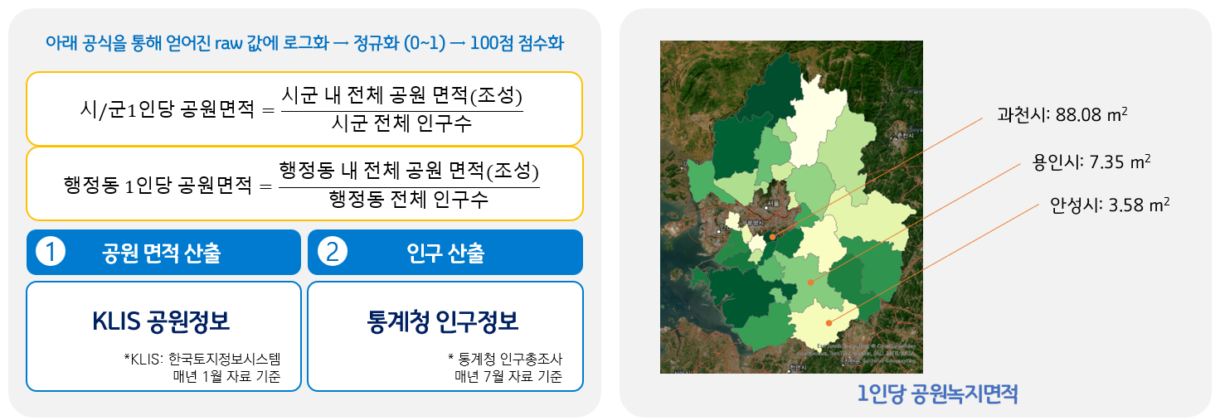
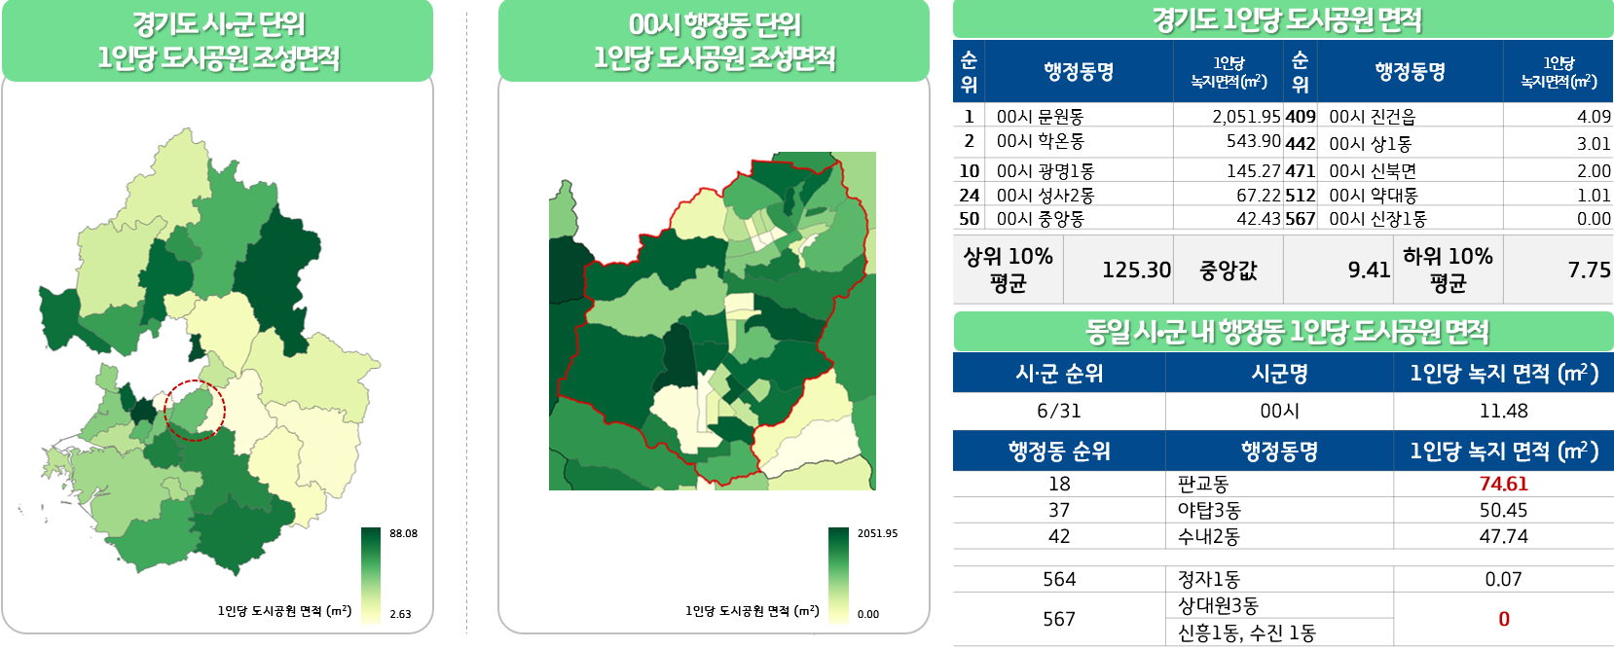
경기도 공원서비스 평가 지표 및 결과
(1) 1인당 도시공원 조성면적
전통적인 지표이며, 과거 공원면적을 높이기 위한 유용한 정책 지표로 사용
시군 단위 이외에 행정동 단위에서 1인당 공원 면적을 산출하여 사용
> 분석 방법
> 분석결과
동일 시군의 행정동 수준에서 산정한 결과 극심한 차이를 보임
인구 밀도에 의한 영향이 매우 큼

Slide 6
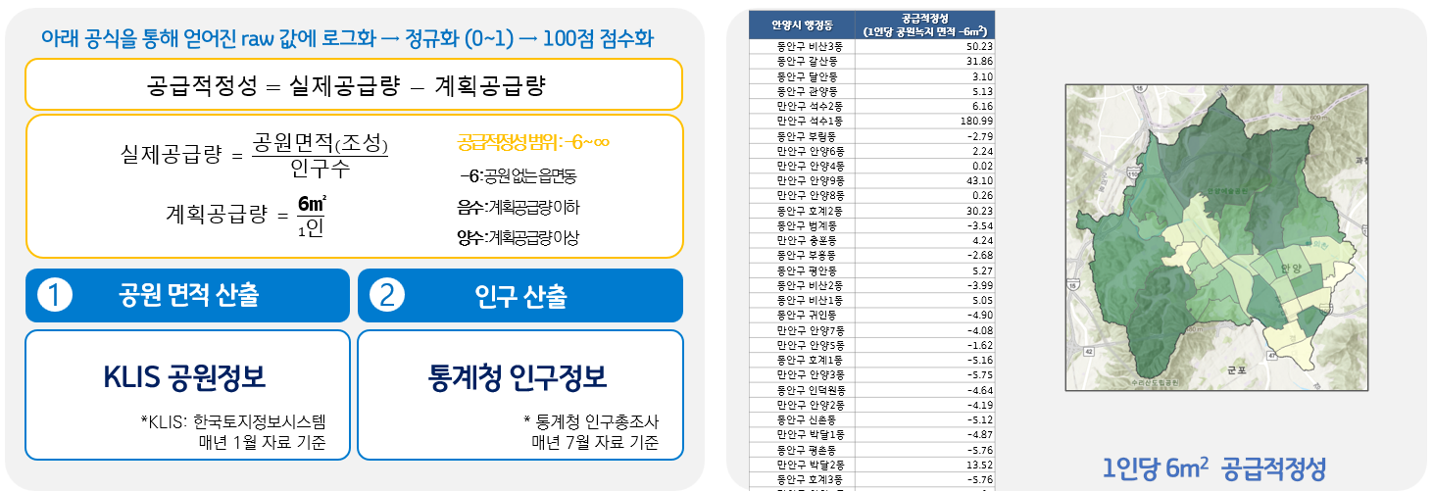
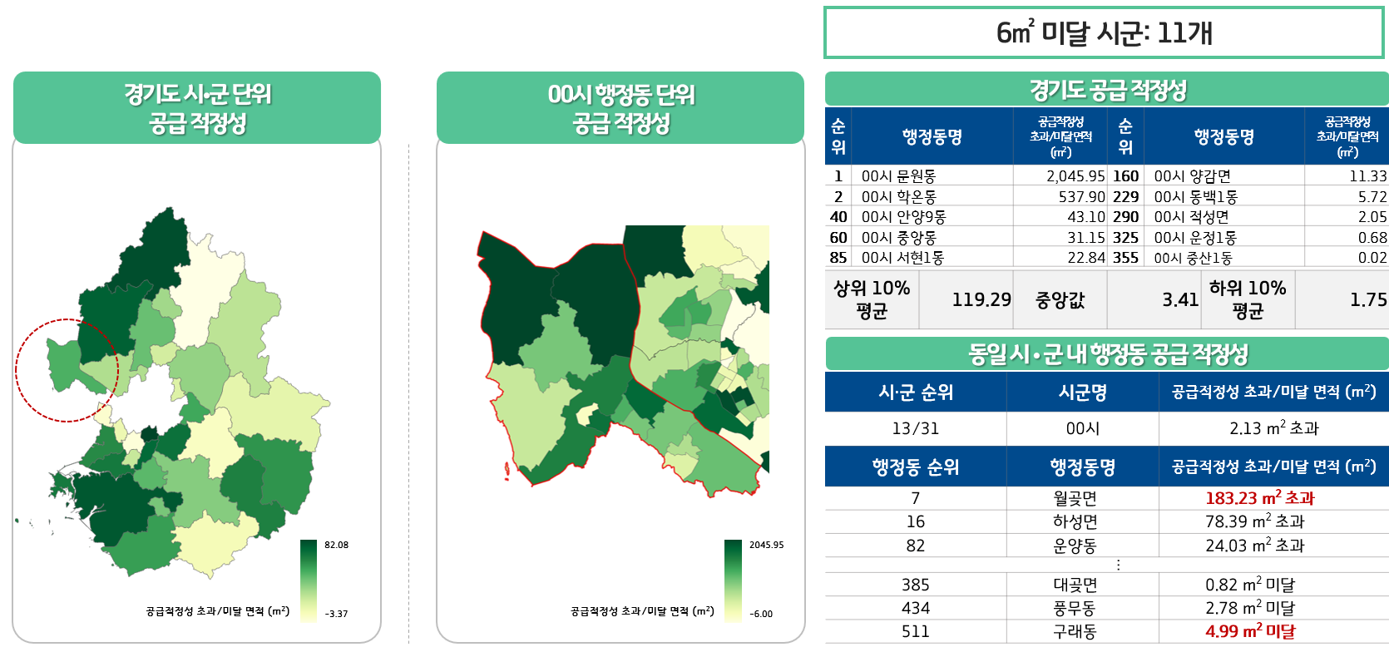
(2) 도시공원 공급 적정성
해당 지자체의 도시공원 관련 정책 추진 결과를 법적 기준으로 판단
지역별로 계획공급량 (1인당 6m²)과 실제공급량의 차이를 진단, 공급 미달량과 초과량에 따라 점수 부과
> 분석 방법
> 분석결과
1인당 공원녹지 면적과 비슷한 결과이나 법정기준 충족에 대한 검토 가능

Slide 7
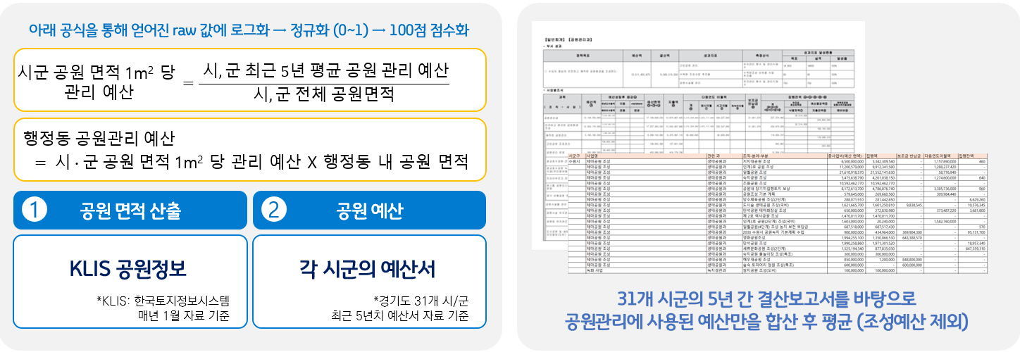
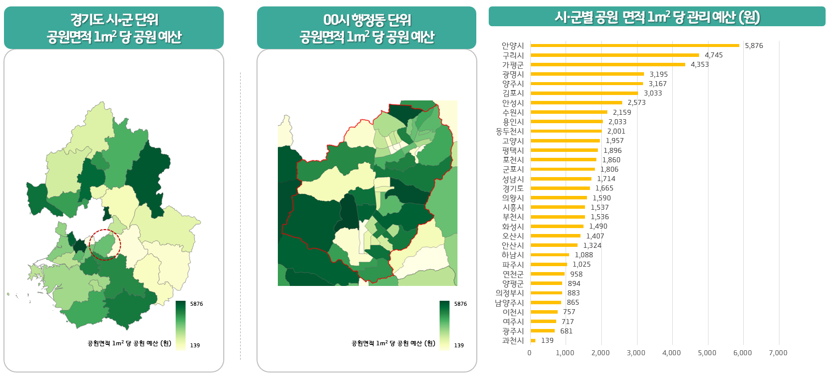
(3) 공원관리 예산
지자체별 공원의 질적가치 제고에 어느정도 관심과 정책적 우선순위를 두는 가를 평가
공원 관리에 사용된 예산을 단위 면적으로 환산하여 평가
조성된 공원에 특성에 영향을 받는 한계가 있지만 지자체별 명확한 특성이 들어남
> 분석 방법
> 분석결과
공원면적 1m² 당 공원 예산은 시·군별 공원 질적 가치에 대한 관심도와 정책적 우선순위 분석

Slide 8
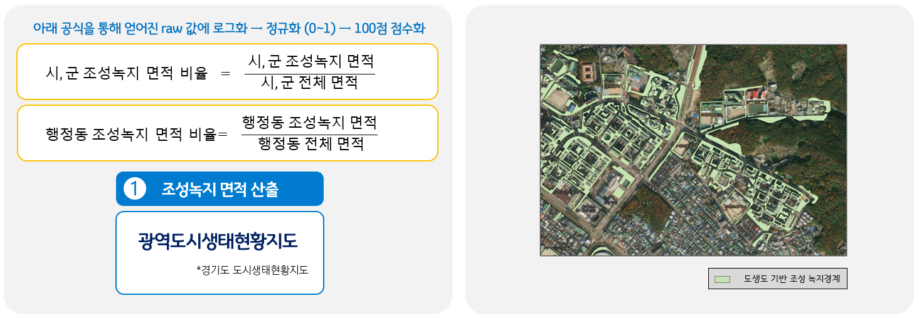
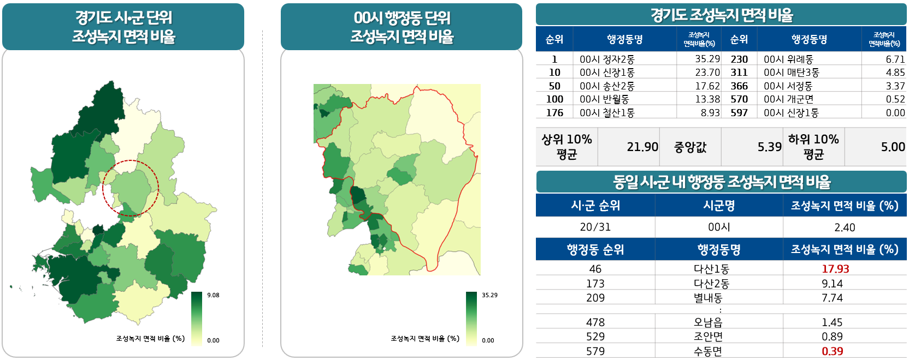
(4) 조성녹지 면적 비율
도시공원의 보완적 역할이 가능한 조성녹지의 면적을 반영하여 그린인프라 수준 평가 (경기도 공동주택 주거비율 71%, 아파트 녹지 반영 필요)
조성녹지: 도시생태현황지도 활용(아파트 녹지, 경관녹지, 완충녹지, 연결녹지 반영)
> 분석 방법
> 분석결과
동일 시군내 지역별 차이 존재
자연환경과 토지이용에 영향을 받는 지표이나 인공적 그린인프라 현황을 정확히 알 수 있는 정보

Slide 9
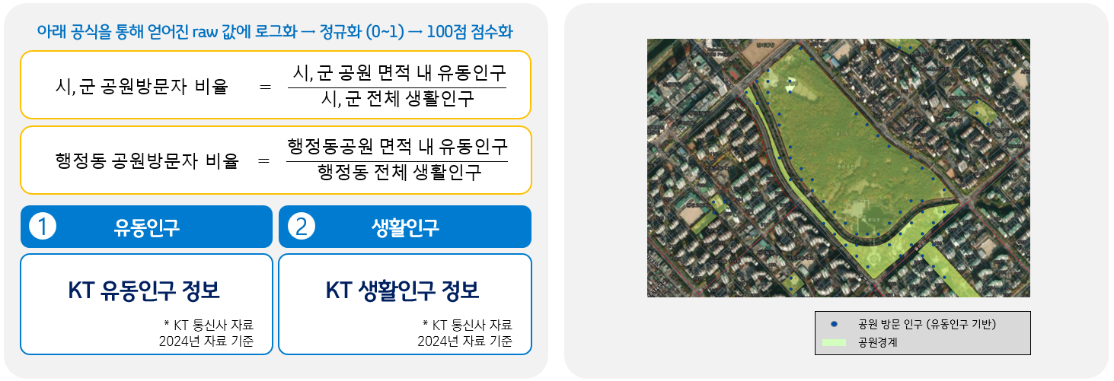
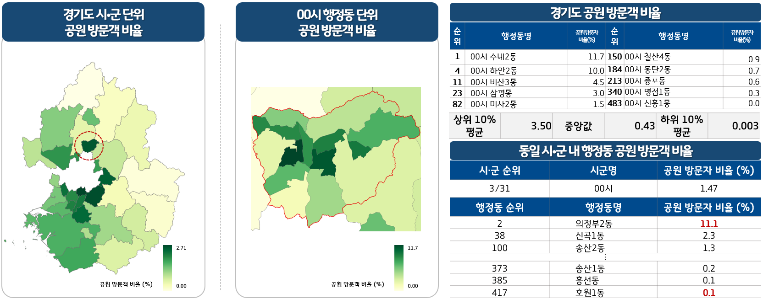
(5) 공원 방문객 비율
해당공원이 지역내에서 얼마나 주요하게 활용되는 가를 판단하는 지표
유동인구 기반한 방문객 평가, 공원의 활용성에 대한 세부적인 평가 가능
> 분석 방법
> 분석결과
공원의 위치, 공원시설물, 공원내 토지이용에 따라 동일 행정구역내에서도 상이한 결과가 나옴
해당 시군, 행정동이 얼마나 생활밀착형 공원과 매력적인 공원을 가지고 있는가에 대한 평가 가능

Slide 10
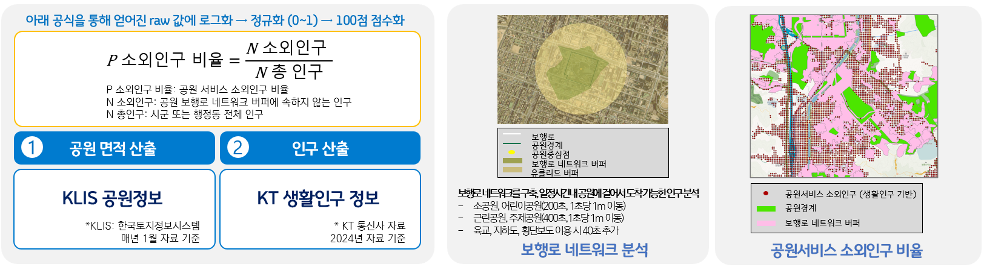
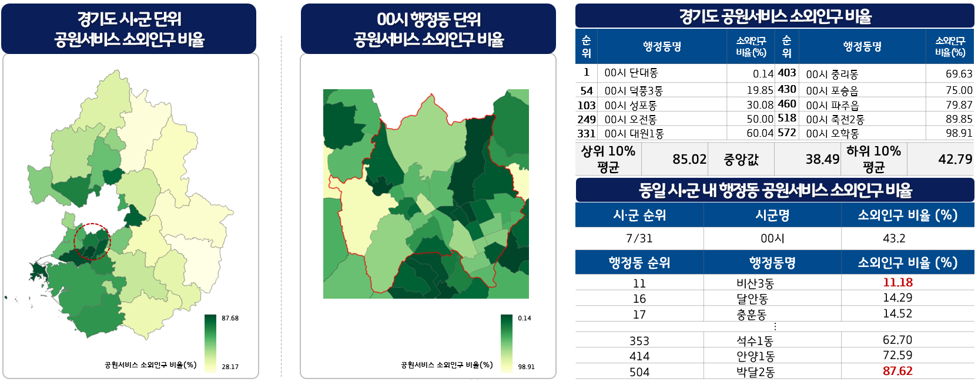
(6) 공원서비스 소외인구 비율
소외인구란?
도시공원 및 녹지 등에 관한 법률 시행규칙에서 정하고 있는 공원유형별 유치거리(어린이공원 250m, 근린공원 및 주제공원 500m 이내)에 거주하지 못하여 공원서비스를 받지 못하는 인구
공원 접근성이 낮은 지역을 식별하여, 공원 서비스 사각지대를 해소하고 균형 잡힌 공원 배치를 위한 정책적 근거 제공 지표
생활인구 기반의 평가로 기존 부적확한 서비스 인구 정보를 대폭 개선함
> 데이터 및 방법론
> 분석결과
동일 시군 / 행정동 내에서 소외인구 비율 차이가 있음
도시공원이 부족한 지역을 명확하게 선정할 수 있는 근거를 바탕으로 공원조성계획에 반영이 가능함

Slide 11
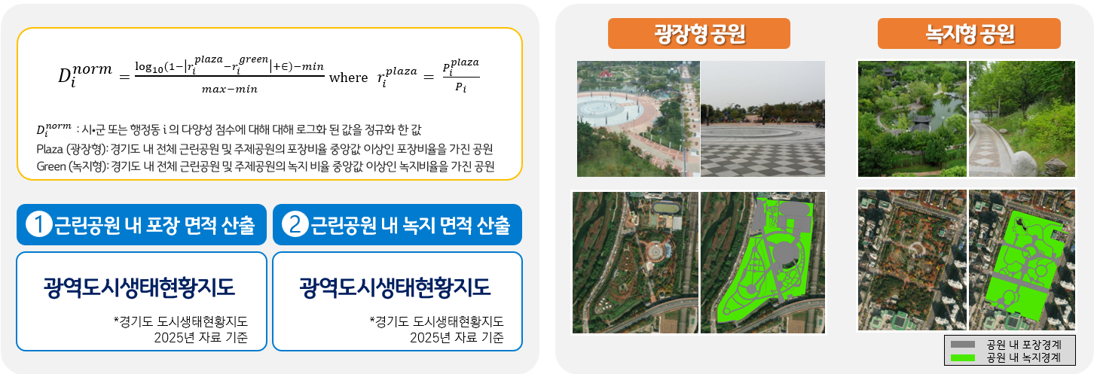
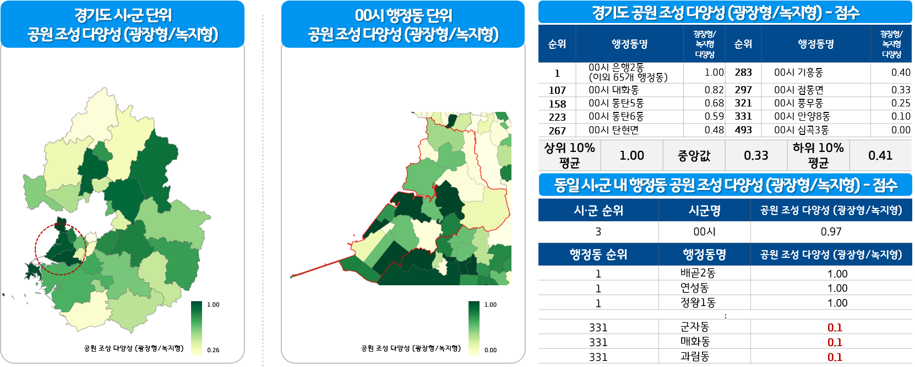
(7) 공원 조성 다양성(광장형/녹지형)
공원을 구성하는 시설과 녹지를 기준으로 공원을 분류하여 다양한 서비스를 제공하는 가를 평가함
어린이/주제/근린 공원과 같은 법적 구분이 아닌 공원 속성이 주는 서비스의 다양성을 평가
> 분석 방법
> 분석결과
해당지자체의 정책 방향에 따라 광장형 공원으로 경도된 지역이 존재
적은 예산으로 자연녹지를 적극적으로 이용한 공원을 조성하는 전략을 가진 시군이 존재

Slide 12
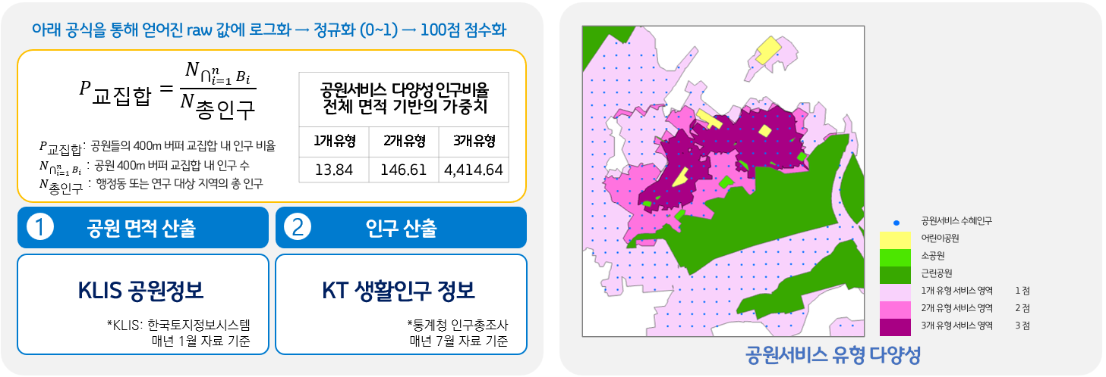
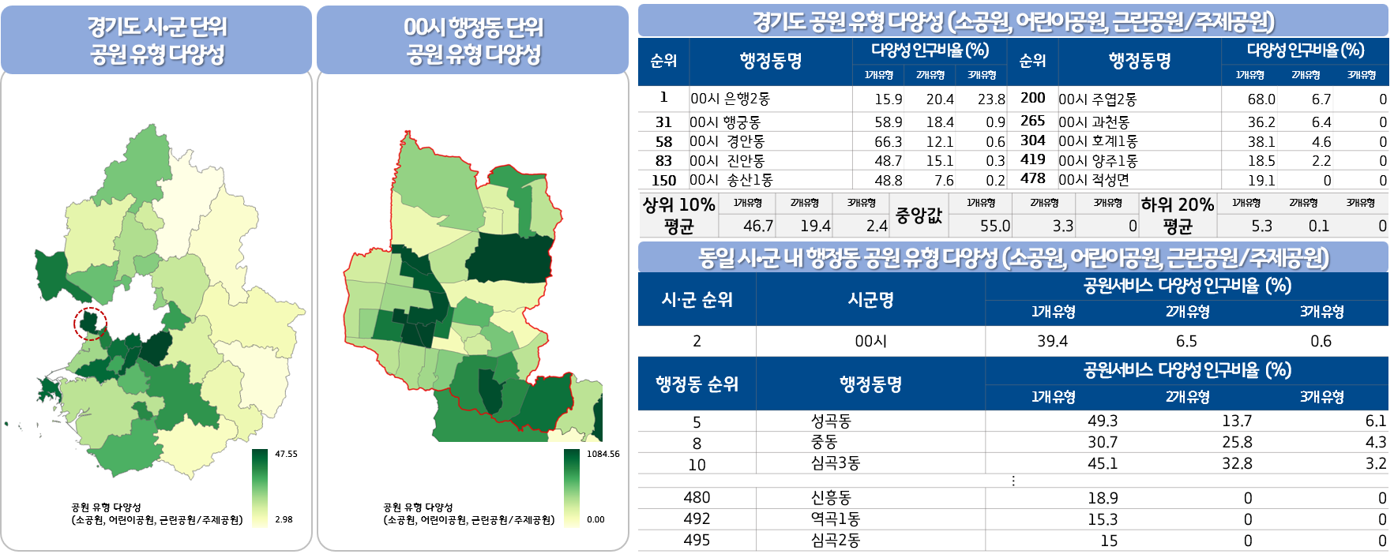
(8) 공원 유형 다양성 (소공원, 어린이공원, 근린공원/주제공원)
공원의 유형(소공원/어린이공원, 근린공원 ,주제공원)이 서로 다른 공원서비스를 제공한다는 관점에서 평가
공원 유형별 서비스 면적내 생활인구를 활용하여 분석함
다양한 공원서비스가 제공되어야 한다는 측면에서 분석됨
> 분석 방법
> 분석결과
해당지자체의 정책 방향에 따라 광장형 공원으로 경도된 지역이 존재
적은 예산으로 자연녹지를 적극적으로 이용한 공원을 조성하는 전략을 가진 시군이 존재

Slide 13
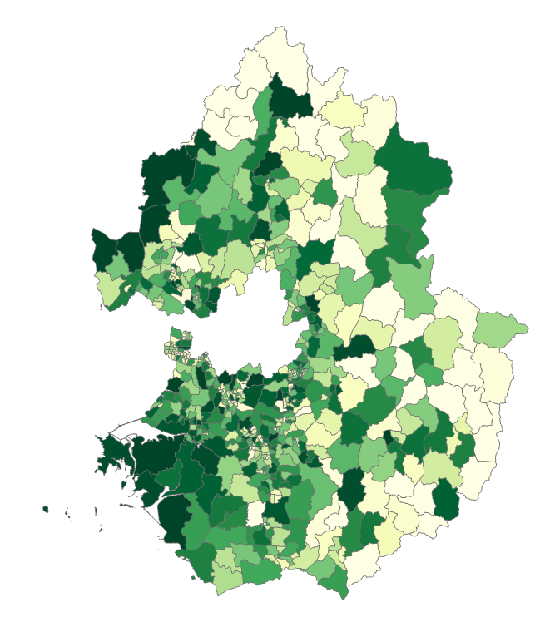
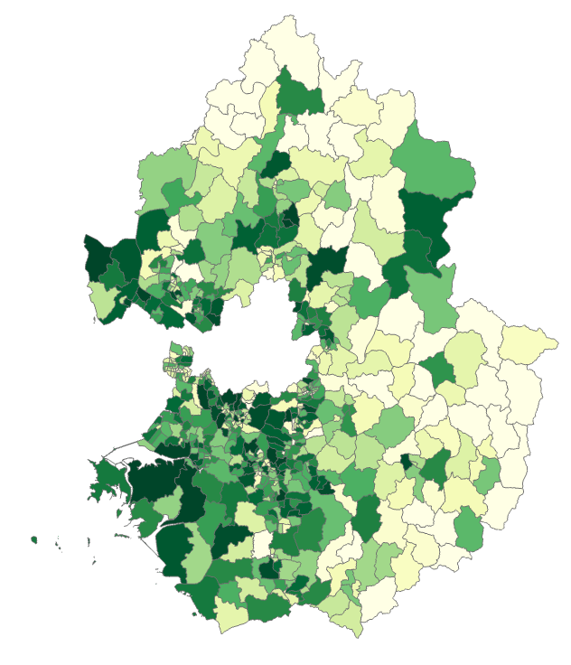
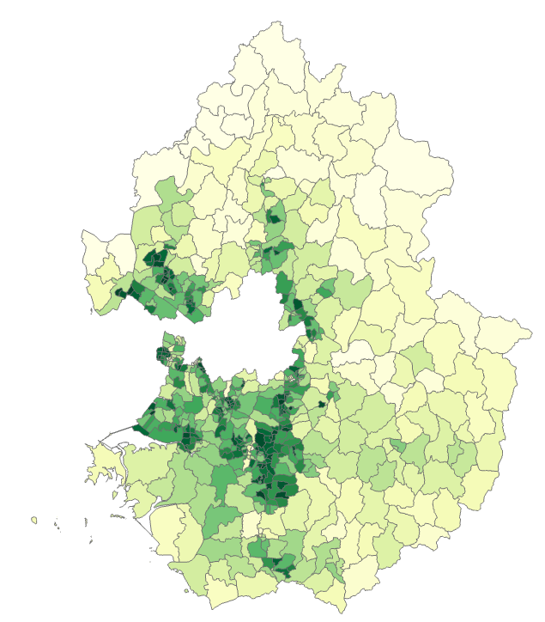
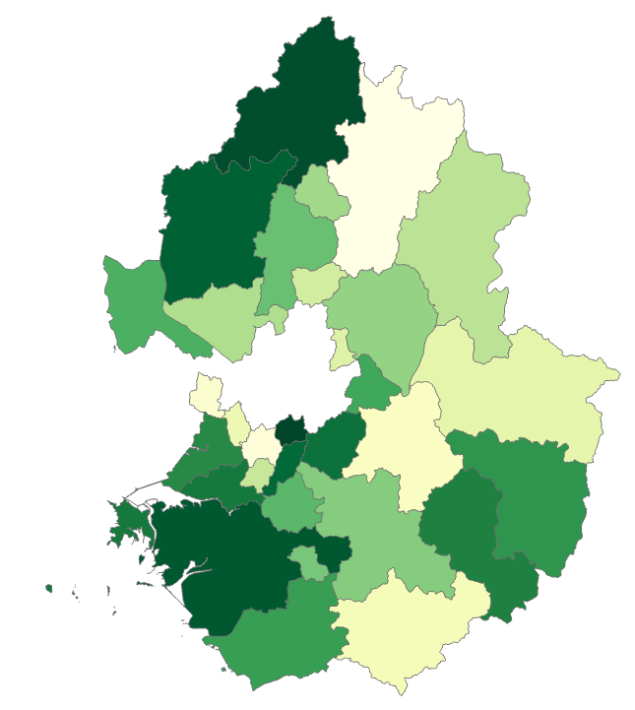
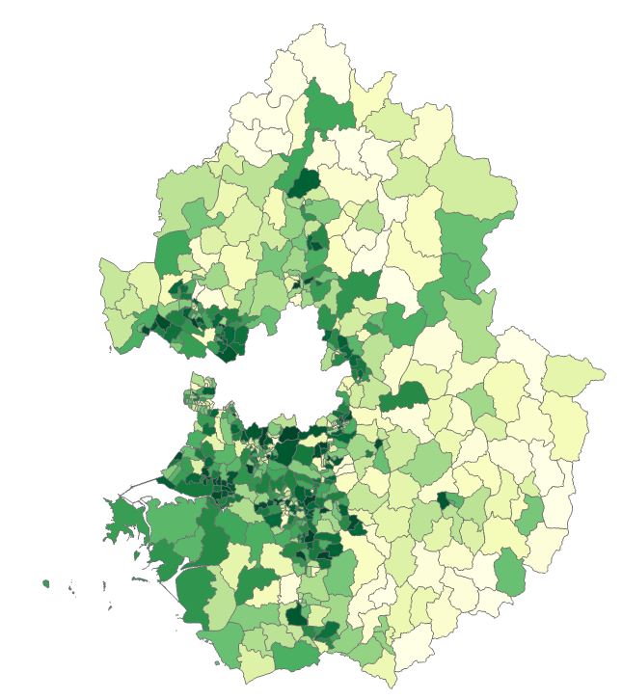
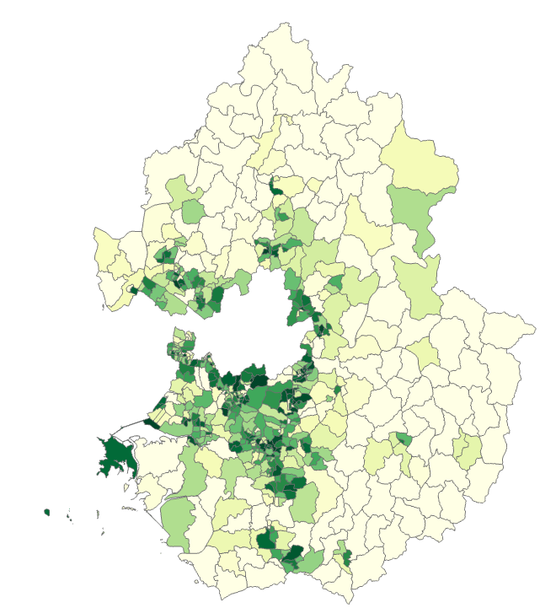
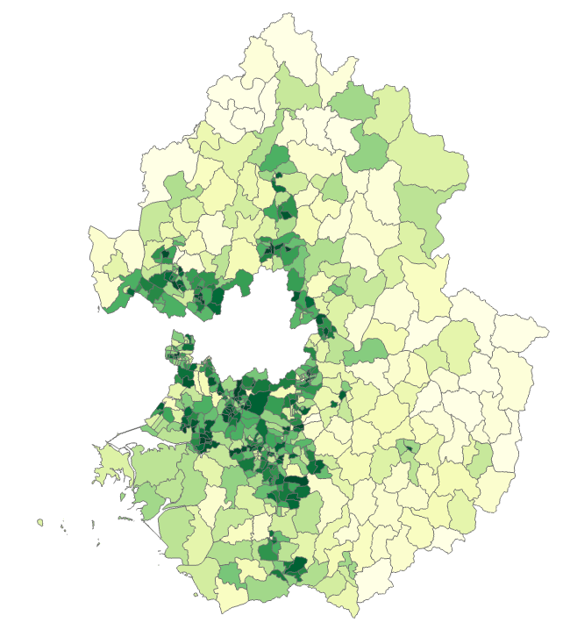
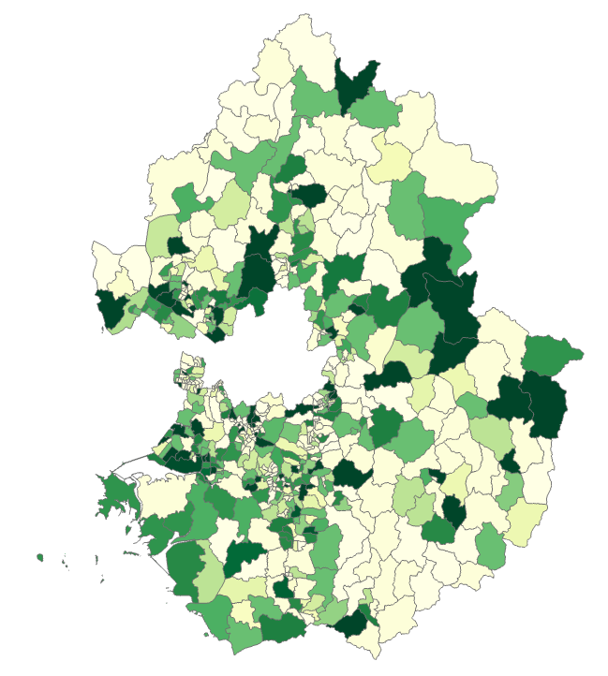
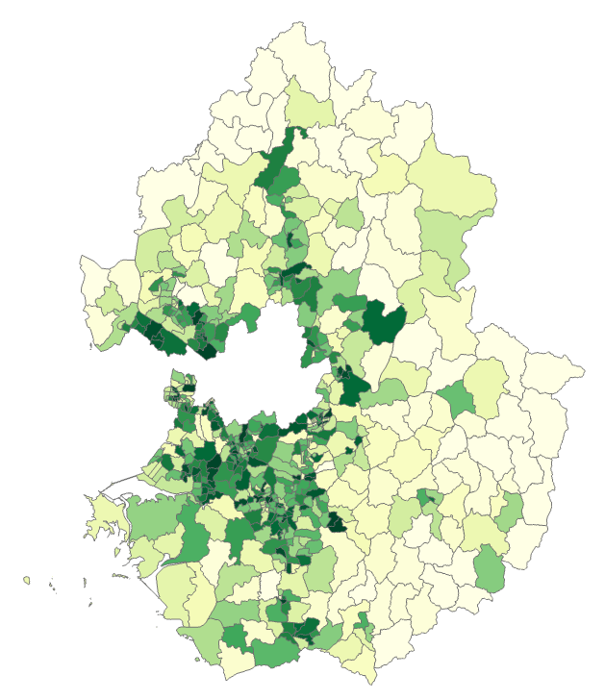
경기도 공원 서비스 평가 결과
8개의 다양한 지표로 경기도 31개 시군과 총 600개 읍면동의 공원서비스 현황을 평가하였습니다
세부적인 평가항목별 점수를 통해 해당지역의 공원서비스 현황을 명확하게 진단하고 다양한 대응방안 마련이 가능합니다.
기존 평가지표 (1인당 공원면적)
경기 도시공원 서비스 평가 결과
1인당 도시공원 면적
공급적정성
공원관리 예산
조성녹지
면적 비율
vs
공원 방문객 비율
공원서비스
소외인구 비율
(1-소외인구 비율)
공원 조성 다양성
(광장형/녹지형 )
공원 유형 다양성
(어린이, 주제, 근린)

Slide 14
시∙군명 | 1인당 공원면적 평가
과천시 | 88.08
연천군 | 15.82
화성시 | 13.21
파주시 | 13.14
의왕시 | 12.09
성남시 | 11.48
안산시 | 10.68
이천시 | 10.54
시흥시 | 9.53
여주시 | 8.72
평택시 | 8.53
하남시 | 8.50
경기도 | 8.35
김포시 | 8.13
수원시 | 7.82
양주시 | 7.69
오산시 | 7.58
용인시 | 7.35
남양주시 | 7.02
동두천시 | 6.73
고양시 | 6.60
가평군 | 5.41
군포시 | 5.36
의정부시 | 5.32
구리시 | 4.68
양평군 | 4.59
광명시 | 3.59
안성시 | 3.58
광주시 | 3.57
부천시 | 3.56
안양시 | 3.54
포천시 | 2.63
시∙군명 | 도시공원 서비스 종합평가
성남시 | 67.14
수원시 | 65.23
안산시 | 64.16
과천시 | 63.57
의왕시 | 61.17
군포시 | 60.12
안양시 | 57.73
시흥시 | 57.64
하남시 | 57.42
광명시 | 56.81
오산시 | 56.51
화성시 | 55.22
구리시 | 54.79
고양시 | 54.74
김포시 | 54.57
부천시 | 54.44
의정부시 | 54.31
용인시 | 51.46
경기도 평균 | 49.11
양주시 | 48.96
평택시 | 48.80
동두천시 | 46.12
남양주시 | 43.43
파주시 | 42.75
이천시 | 38.06
연천군 | 36.38
가평군 | 33.89
안성시 | 33.20
광주시 | 30.31
여주시 | 27.94
양평군 | 27.83
포천시 | 17.58

Slide 15
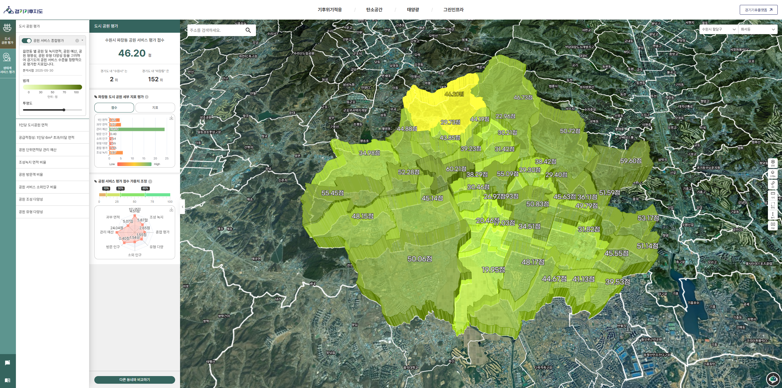
기대효과
공원녹지 정책과 관리의 방향을 근거기반으로 수립하여 도민의 공원서비스 형평성을 높일 것으로 기대
‘경기 도시공원 서비스 평가’ 평가 결과를 종합하여 지역 내 공원서비스 정도를 진단 가능함.
경기 기후플랫폼 내 의사결정 도구로서 활용되며, 가중치 조정에 따른 지역 순위 변동을 확인할 수 있음.

Slide 16
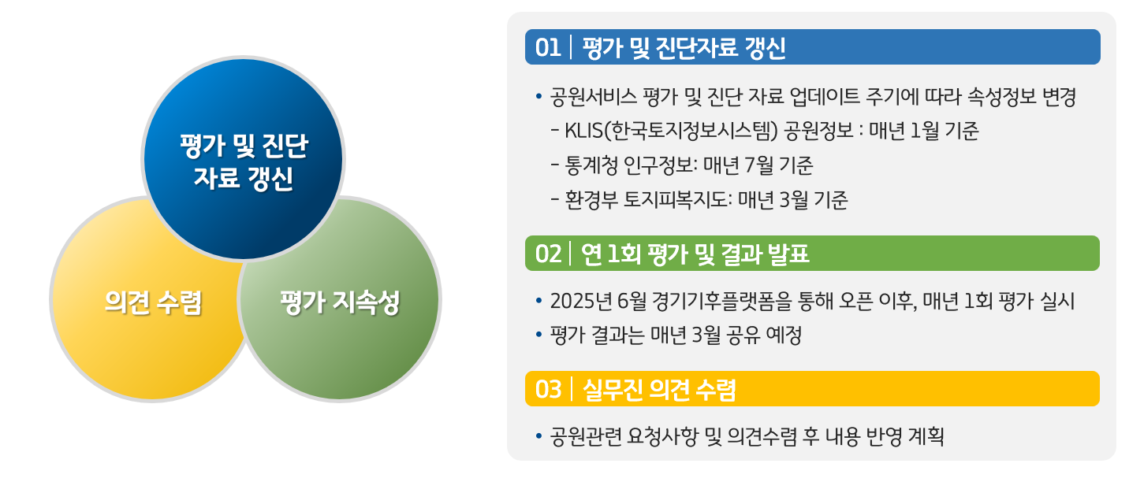
경기도 공원스코어
이번 기후플랫폼의 정보를 활용하여 진행된 연구결과를 기반으로 매년 경기도 공원스코어를 선정하여 발표 예정
도민의 공원서비스에 대한 이해를 높이고

